Slide 1





Разработка нового вида накопителя энергии

Slide 2
Актуальность проекта
В современном мире, с ростом населения и технологического развития, энергопотребление стало одним из основных вызовов для обеспечения устойчивого развития общества. Системы энергоснабжения подвергаются огромным нагрузкам, особенно в периоды пикового спроса, таких как часы пиковой нагрузки электросети. В таких моментах требуется надежное и эффективное хранение энергии, чтобы обеспечить стабильность работы системы и предотвратить возможные сбои в энергоснабжении.

Slide 3
Проблема клиента
График показывает нагрузку для электросистемы Российской Федерации. Мощностей электростанций хватает для выравнивания графиков нагрузки за счёт резервной мощности и перерасхода сжигаемого топлива. Такое решение достаточно дорогое и повышает цену электроэнергии для конечного потребителя.

Slide 4
Решение
На графике также видны часы пиков потребления энергий. Основная нагрузка приходится на утренние часы с 7 часов до 10 часов, и с 17 часов до 21 часа. Видно, что есть ночной и дневной провал потребления, которые можно использовать для выравнивания нагрузки. Кинетическая батарея должна выровнять значения пиковой нагрузки и провала потребления.
Мы разрабатываем такую кинетическую батарею. Выгода клиента заключается в снижении стоимости электроэнергии.

Slide 5
Целевая аудитория
Нашими клиентами являются энергетические компании городские компании, различные предприятия, частные компании.
Результатом общения с потенциальным клиентом «Гедаэффект», стала договоренность о встрече, для дальнейшего сотрудничества.

Slide 6
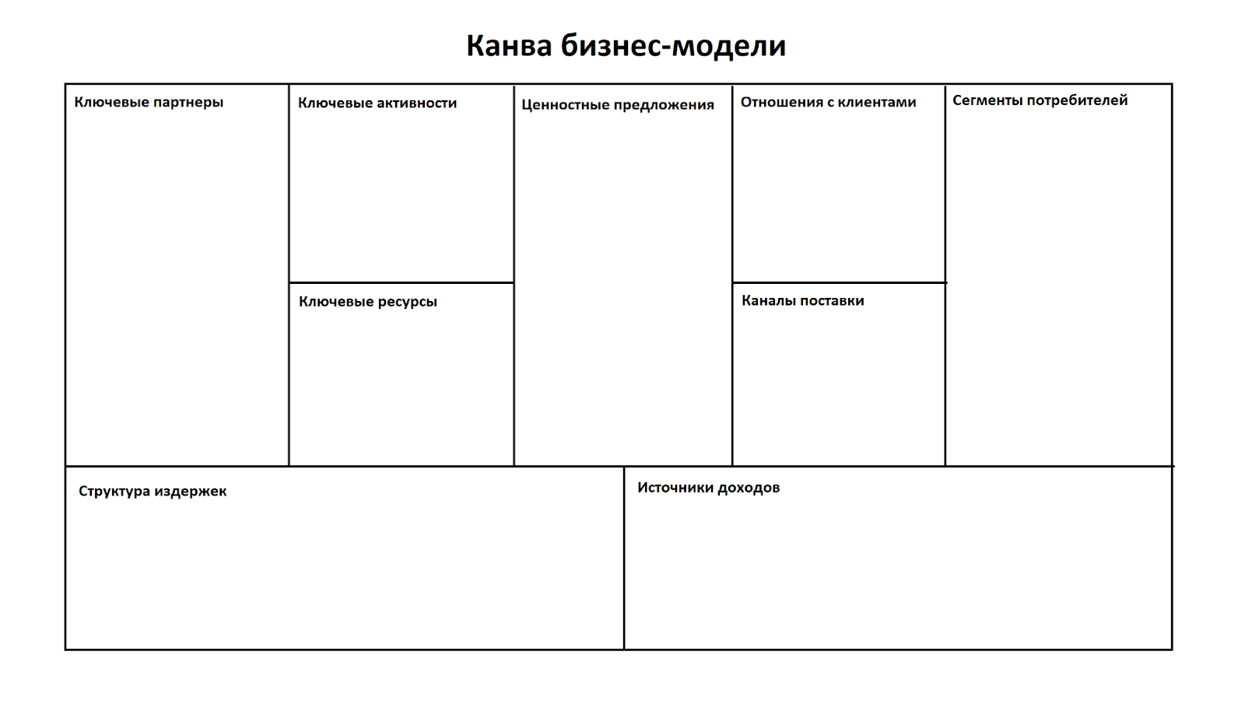
Бизнес-модель
Схема движения товара и денег по модели бизнес-канва
Производители электроустановок, компании аналитики, строительные компании, электроэнергетические компании
Реклама, обслуживание, гарантия на установки, оптимизация возведения установок
Экономия денежных средств, удобства, стабильность, экофрендли, благотворительность
Работа совместно с клиентом
энергетические компании, городские компании, различные предприятия, частные компании.
Репутационные, расширение клиентской базы
Соц.сети, реклама, сайт. Приобретение наших услуг посредствам заявки
Материалы, обслуживание, транспортировка, реклама
Продажа продуктов, услуги по обслуживанию и разработке

Slide 7
Рынок
Реализация нашей услуги осуществляется через поступление индивидуальных заказов. В регионах где наблюдаются перебои с поставками электроэнергии.
Оценка рынка:
Всего в нашей стране около 14 000 000 жилых, многоквартирных домов и 6 937 748 компаний, если учесть что каждый субъект закажет у нас кинетическую батарею за 548т.р. то доходы составят
:ТАМ= 11 473 885 904 000р.
Однако доступный объем рынка и заинтересованность в такого рода услуг не так велика возьмем крупные компании в густо населенные городах 1 468 064
:SAM=1 468 064*548т.р.=804 499 072 000р.
И наконец реальный доход которого можно достичь учитывая что 99% крупных компаний в густо населенных городах будут не заинтересованы в создании кинетической батареи.
:SOM= 1 468 064 *0,01*548 000=8 044 990 720р.

Slide 8
Конкуренты
Прямые конкуренты – разработчики различных носителей электроэнергии
Косвенные конкуренты – различные энергокомпании.
Отличие нашей разработки от других конкурентов в уникальности, экологичности.

Slide 9
Текущие результаты команды
Предварительная договоренность с возможным будущим заказчиком «Гедаэффект»
Привлеченные инвестиции – часть из личных средств
Что было реализовано: анализ рынка, разработка чертежей, схем, прототипа кинетической батареи.

Slide 10
План развития стартап-проекта
План реализации идеи в конечный продукт
Анализ рынка ( 5 месяцев)
Привлечение инвестиций и инвесторов ( 5 месяцев)
Поиск поставщиков для закупки оборудования и материалов ( 5 месяцев)
Наем штата сотрудников (3 месяца)
Создание сайта ( 1 месяц)
Запуск рекламной компании ( 1 месяц)
Поиск постоянных заказчиков и партнеров (1 год)
Масштабирование бизнеса (3 года)

Slide 11
Предложение для инвестора
Наименование | Сумма затрат
Зарплата сотрудников | 100 000 рублей.
Обучение сотрудников | 50 000 рублей.
Затраты на использования интернета, связи | 5 000 рублей.
Закупка оборудования и материалов | 500 000 рублей.
Расходы на транспорт | 43 000 рублей.
Итог: | 698 000 рублей.
Что получит инвестор: в качестве конечного результата инвестор получит разработку, полную установку кинетической батареи, затраты могут измениться в зависимости от условий и сложности установки.

Slide 12
Команда
Лидер: Булгаков Данил Александрович
Квалификация: студент 3 курса Череповецкого государственного университета, специальности 13.03.02. Электроэнергетика и электротехника. Контакты: qyuu93@bk.ru
Секретарь: Гурин Александр Владимирович
Квалификация: студент 3 курса Череповецкого государственного университета, специальности 13.03.02. Электроэнергетика и электротехника.
Исследователь: Аксенов Денис Сергеевич
Квалификация: студент 3 курса Череповецкого государственного университета, специальности 13.03.02. Электроэнергетика и электротехника.
Исследователь: Даррик Роднай Мбадинга Маканга
Квалификация: студент 3 курса Череповецкого государственного университета, специальности 13.03.02. Электроэнергетика и электротехника.
Исследователь: Михаил Ботаков
Квалификация: студент 3 курса Череповецкого государственного университета, специальности 13.03.02. Электроэнергетика и электротехника.
Ментор команды: Сидорова Инна Владимировна
Должность: старший преподаватель
Квалификация: Высшее образование: Вологодский политехнический институт; электроснабжение; инженер-электрик
Контакты: ivsidorova@chsu.ru

